Slide 1
第五回 アトラクタとリアプノフ指数

Slide 2
安定多様体と不安定多様体
【定義：不安定多様体】 ２次元可微分同相写像 f において，サドルノードpが存在する場合， pを含む領域U_{p}上の像の合併は，
Wu =cl{U_{p}} ∩ f cl{U_{p}} ∩ f2 cl{U_{p}} ∩ f3 cl{U_{p}} ∩ ……
不安定多様体とよばれる．
U_{p}
fU_{p}
f2U_{p}
不安定多様体は，不安定固有空間に接し，外部への延長となる．
【質問】同様に安定多様体Ws∩cl{U_{p}}を定義せよ ．
【解答】逆写像の不安定多様体となる．

Slide 3
馬蹄写像
【定義：馬蹄写像】 F：x ∈ [0,1]× [0,1] → R2
【定義：不変集合】L={x∈[0,1]×[0,1] : Fnx ∈ [0,1]×[0,1] for ∀ n∈Z}
V_{１}
10
11
01
00
Cantor集合× [0,1]
V₀
V₀
V₁
₀₀
₀₁
₁₁
₁₀
Cantor集合× [0,1]

Slide 4
馬蹄写像の不変集合
【定義：馬蹄力学系の不変集合】Λ = Cantor集合×Cantor集合
【定義：馬蹄力学系と記号力学系】Λの元を
s = ….s₋₃s₋₂s₋₁ . s₀s₁s₂ … ∈S2
でコーデングすることで，馬蹄力学系(Λ,F)は記号力学系(S2,F)と位相共役となる．
したがって，馬蹄力学系の不変集合Λは，カオス的不変集合の特性
○加算個の周期軌道が存在し，その全体はΛ上で稠密．
○非加算個の非周期軌道が存在する．
○稠密な軌道が存在する．
○乱雑な軌道が存在する．
を満足する．

Slide 5
接バンドル
n周期点の接空間はn個しか存在しない⇒接写像の合成で固有値（特性乗数）を計算
準周期軌道あるいは非周期軌道の接空間をどのように扱ったら良いか？
可微分同相写像F : U→Uの軌道{x₀, x₁, x₂, ……}は，Λ上で稠密であり，
Λ=cl{x₀, x₁, x₂, …}⊂U
は不変集合であるとする．
Λの不変性とコンパクト性から，F : Λ→ Λも同相写像となる．
【接バンドル】点x∈Λの接空間の合併∪_{x∈Λ}T_{x}Λを接バンドルという．
不変集合上の１点の長時間反復に注目せず，すべての点の１回反復のみを考える．
【Λ上の接写像】$F_{Λ}^{∗}$ : ∪_{x∈Λ}T_{x}Λ → ∪_{{Fx:x∈Λ}}T_{Fx}Λ = ∪_{x∈Λ}T_{x}Λ

Slide 6
双曲型不変集合
【定義：双曲型不変集合】
①a ∈ Λにおいて接写像の不変直線
Df]_{x=a}Eu(a) = Eu(fa),
Df]_{x=a}Es(a) = Es(fa)
が存在する．
②不変直線上の線素ベクトルξ, ηに対して
||Df-1]_{x=a} ξ || ≤ λ || ξ || for ξ∈Eu(a),
||Df ]_{x=a} η || ≤ λ || η || for η∈Es(a)
を満足する定数0< λ <1が存在する ．
③ Λ上では， Eu(a), Es(a)が連続に変化する．
⇔ 線バンドルの存在
Eu = ∪_{a∈Λ} Eu(a), Es = ∪_{a∈Λ} Es(a)
⇔ セクターバンドルの存在．
Df-1Su ⊂ Su, Df Ss ⊂ Ss
相空間
a
fa
f2a
…
接空間
…
Df]_{x=a}
Df]_{x=fa}
Df]_{x=f}2_{a}

Slide 7
リアプノフ次元
【定義：リアプノフ指数】
写像F：U → Uの軌道{x₀,x₁,x₂,…}に関して合成された接写像$F_{x_{n}}^{∗}F_{x_{n−1}}^{∗}$…$F_{x_{1}}^{∗}F_{x_{0}}^{∗}$: ξ∈$T_{x_{0}}U→T_{x_{0}}U$の線形作用素
A=$\lim_{n→∞}{\left.DF\right]}_{x=x_{n}}…{\left.DF\right]}_{x=x_{0}}$
が収束するとき，ATAの固有値の平方根の対数をリアプノフ指数という．
【定義：リアプノフスペクトル】
符号つきで降順に並べたリアプノフ指数において，左からn番目を第nリアプノフ指数という．
また，零を含めた指数の符号部{+,0,-}の組をリアプノフスペクトルという．
例）２次元写像FのAの固有値が(2,0.5)なら第１と第２リアプノフ指数はlog2と-log2，リアプノフスペクトルは(+,-)
【定義：リアプノフ次元】
リアプノフ指数 {λ₁,..,λ_{n}}において，非縮小的（拡大・中立）な体積素の最大の数（非負の指数の数）をiとするとき，
i + (λ₁+λ₂+…..+λ_{i})/λ_{i+1}
をリアプノフ次元という．
例）リアプノフ指数が(log2,-log2)の場合はi=1よりリアプノフ次元は，1+ log2/log2=2となる．

Slide 8
アトラクタ
【定義：アトラクタ，トラッピング領域およびベイシン】
写像 f： U → Uの不変集合Λの開近傍Tが，
① f cl(T) ⊂ T
② $∩_{\text{i}\text{=0}}^{∞}$ fi cl{T} = Λ
を満足するならば，これをアトラクタ，Tをトラッピング領域という．
また，十分大きなM>0に対する部分集合
B(T) = {x∈U : fM x ∈ T}
をアトラクタのベイシン（吸引圏）という．

Slide 9
2次元写像のアトラクタの分類
周期アトラクター リアプノフスペクトル(-,-) i=0よりリアプノフ次元は0
準周期アトラクター リアプノフスペクトル（-,0） i=1よりリアプノフ次元は1
カオス的アトラクター リアプノフスペクトル（-,+） i=1よりリアプノフ次元は1+α
【質問】リアプノフスペクトル(0,0)の場合はいかなる不変集合となっているか？
【回答】非可算個の周期軌道の集合もしくは非可算個の準周期軌道の集合．アトラクタではない．
【質問】３次元写像のリアプノフ次元Dを求め、その状態を分類せよ．
(a) (-,-,-) (b) (-,-,0) (c) (-,0,0) (d) (-,-,+)
【回答】
(a) 周期アトラクタ(i,D)=(0,0) (b) 1-トーラスアトラクタ(i,D)=(1,1)
(c) 2-トーラスアトラクタ(i,D)=(2,2) (d) カオス的アトラク(i,D)=(1,1+α)

Slide 10
公理A系アトラクタ
f
【定義：公理A系アトラクタ】コンパクト集合Λが，
①双曲型
②稠密な軌道の存在
③周期軌道全体は稠密
④トラッピング領域の存在
を満たすなら，これを公理A系アトラクタという．
ソレノイド写像 f : R³ → R³は，公理A系アトラクタを持つ．

Slide 11
Hénon写像
【命題：精度保証計算によるトラピング領域の証明】
x∈∂fDと最寄のy∈∂Dの距離は||x-y||>1.9x10-5となる．
【疑問】
Hénonアトラクタ∩∞_{i=0} fi cl(D)はカオス的か？
①トラピング領域を持ち，漸近安定である．
②数値計算上では，正Lyapnov指数を持つ．
×極限集合∩∞_{i=0} fi cl(D)は，複数の不変集合の合併
となり，分解不可能性が満たされない．

Slide 12
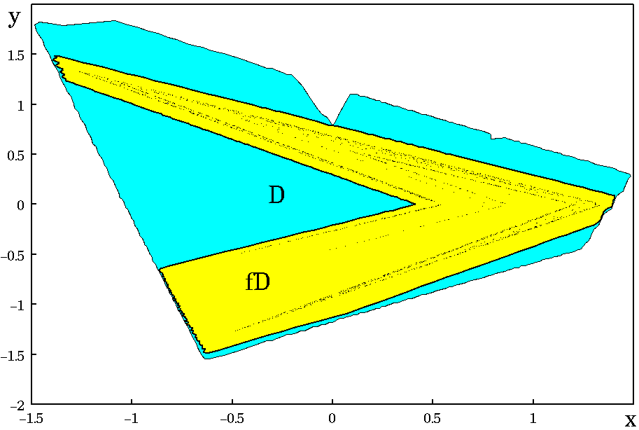
Lozi写像
【定義：一般化双曲性】ほとんど全ての点（ルベーグ測度零集合）を除き，接空間の分解が可能．
【命題】
Loziアトラクタ∩∞_{i=0} fi cl(D)はカオス的である．
①トラッピング領域を持ち，漸近安定である．
②正リアプノフ指数を持つ．
③周期アトラクタは存在しない．

Slide 13
第５回レポート
【１】ソレノイド写像のアトラクタのリアプノフスペクトルを求めよ．
【２】以下の馬蹄写像の不変集合の相似次元を求めよ．
1
1
α
α
α
α

